Slide 1
Указательные местоимения
This - that
These - those

Slide 2
Фонетическая зарядка

Slide 4
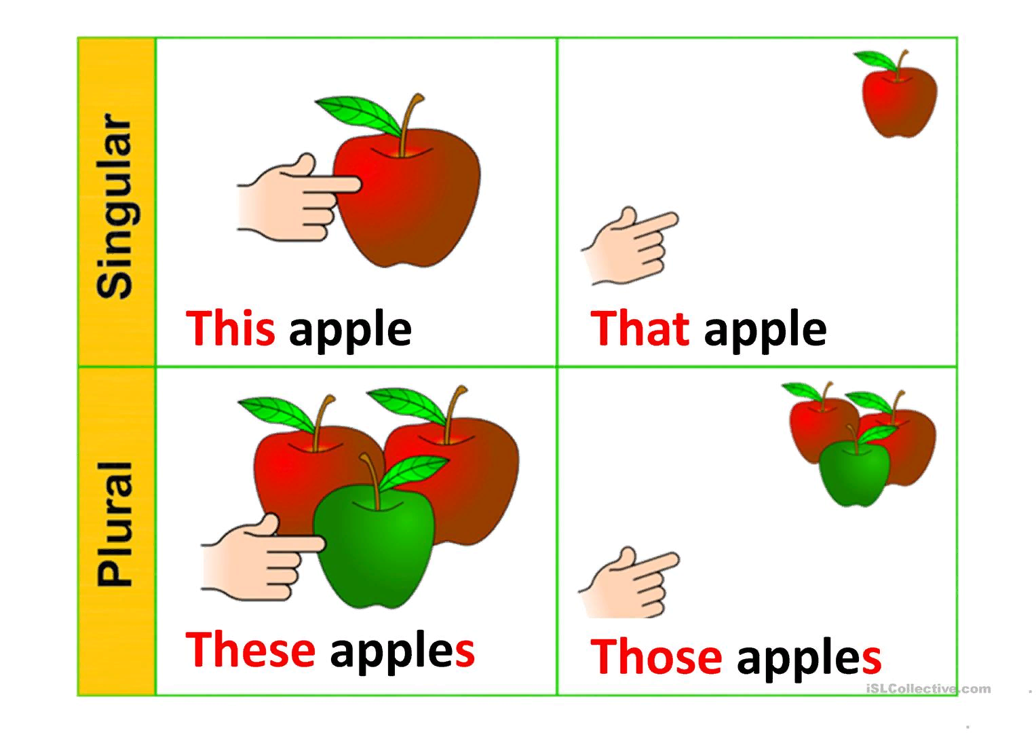

Slide 6
